Slide 1
Ngôn ngữ lập trình C/C++
Đại Học Bách Khoa Hà Nội
Viện Điện Tử - Tin Học
Chương 1: Ôn tập ngôn ngữ C
Dữ liệu kiểu tệp

Slide 2
Nội dung chính
Dữ liệu kiểu tệp (file)
Các thao tác cơ bản
  Khai báo
  Mở tệp (open)
  Đọc tệp (read)
  Ghi lên tệp (write)
  Đóng tệp (close)

Slide 3
Dữ liệu kiểu tệp
Khái niệm kiểu tệp (FILE):
  Tương tự như kiểu chuỗi kí tự, nhưng được lưu trên bộ nhớ ngoài:
  f = c₁c₂…c_{n}[EOF]
  Trong đó: EOF (End Of File) là kí tự kết thúc tệp
  Lưu ý: kiểu tệp trong C có thể dùng để biểu diễn cả thư mục (directory/folder)

Slide 4
Dữ liệu kiểu tệp
Các tính chất của tệp
  Tên tệp: theo quy tắc đặt tên của hệ điều hành
  Kiểu tệp: văn bản (text) hoặc nhị phân (binary)
  Độ dài tệp: là số kí tự (byte) có trong tệp (không tính kí tự EOF)
  Vị trí tệp: là đường dẫn từ thư mục gốc đến thư mục hiện tại chứa tệp
  Các thuộc tính: kiểu File hay Directory, read-only hay không, hidden hay không,v.v.

Slide 5
Các thao tác cơ bản
Khai báo biến kiểu tệp:
  Cú pháp: FILE *<tên biến>;
  Ý nghĩa: khai báo 1 biến con trỏ kiểu FILE. Trong C luôn dùng loại con trỏ này để thực hiện các thao tác tiếp theo cho tệp.

Slide 6
Các thao tác cơ bản
Mở tệp:
  Cú pháp:
  FILE *fopen(char *filename, char *mode);
  Trong đó:
  filename: tên tệp muốn mở, bao gồm cả đường dẫn đến tệp nếu tệp không nằm trong thư mục hiện tại
  mode: chế độ mở tệp, bao gồm cả mục đích mở tệp (để đọc, ghi) và loại tệp muốn mở (text hay binary)
Notes:
mode có thể là:

Slide 7
Mở tệp
Các mode (chế độ)
Giá trị | Ý nghĩa
“r” | open for reading
“w” | open for writing (file need not exist)
“a” | open for appending (file need not exist)
“r+” | open for reading and writing, start at beginning
“w+” | open for reading and writing (overwrite file)
“a+” | open for reading and writing (append if file exists)
“t” | text file (default)
“b” | binary file

Slide 8
Mở tệp
Sau khi một tệp được mở thành công, thì sẽ có một con trỏ vị trí hiện tại trên tệp đó. Con trỏ vị trí này được dùng để đọc và ghi tệp.
Vị trí con trỏ này phụ thuộc vào chế độ mở tệp (ta có thể thay đổi nó nhờ hàm fseek()):
  Khi mở tệp để đọc (“r”) hoặc ghi đè (“w”), thì nó nằm ngay vị trí đầu của tệp
  Khi mở tệp ở chế độ ghi nối đuôi (“a”), thì nó nằm ở vị trí cuối cùng của tệp

Slide 9
Các thao tác cơ bản
Đọc tệp:
  Đọc từng ký tự: getc(), fgetc()
  Đọc chuỗi ký tự: fgets()
  Đọc mảng các phần tử: fread()

Slide 10
Program 1: đọc nội dung một tệp sử dụng fgetc()
#include <stdio.h>
#include <conio.h>
void printFile(char * fname);
main()
{
printf("\n---Doc noi dung tep---\n");
printFile("QueHuong.txt");
getch();
}

Slide 11
Program 1: đọc nội dung một tệp sử dụng fgetc() (tiếp)
void printFile(char * fname){
//open file for reading
char ch;
FILE *f=fopen(fname,"r");
if (f==NULL){
printf("Error opening file");
return;
}
while ((ch=fgetc(f)) != EOF) {
printf("%c",ch);
}
fclose(f);
}

Slide 12
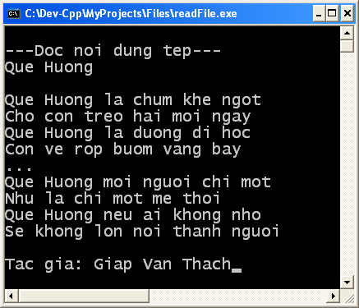
Kết quả chạy Program 1

Slide 13
Program 2: đọc nội dung một tệp sử dụng fgets()
#include <stdio.h>
#include <conio.h>
#define MAX 300
void printFileByLines(char * fname);
main(){
printf("\n---Doc noi dung tep---\n");
printFileByLines(“LamAnh.txt");
getch();
}

Slide 14
Program 2: đọc nội dung một tệp sử dụng fgets() (tiếp)
void printFileByLines(char * fname) {
FILE * pFile;
char mystring [MAX];
pFile = fopen (fname , "r");
if (pFile == NULL){ printf("Error opening file"); return;
}
while (!feof(pFile)) {
if (fgets (mystring , MAX , pFile) !=NULL)
printf("%s", mystring);
}
fclose (pFile);
}

Slide 15
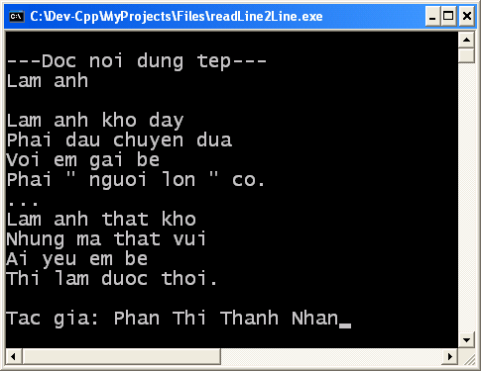
Kết quả chạy Program 2

Slide 16
Các thao tác cơ bản
Ghi lên tệp:
  Ghi từng ký tự: putc(), fputc()
  Ghi chuỗi ký tự: fputs()
  Ghi mảng các phần tử: fwrite()

Slide 17
Program 3: ghi nội dung nhập từ bàn phím lên tệp sử dụng các hàm fputc và fputs()
#include <stdio.h>
#define END_LINE "\015\012"
#define ESC 27
#define CR 13
void main()
{
FILE *f1;
char ch;
printf("\nWriting to me now:\n");
//open file for writing
f1=fopen("data.txt","w");
if (f1==NULL){
printf("Error opening file");
return;
}
while ((ch=getche()) != ESC){
if (ch==CR){
fputs(END_LINE,f1);
printf("\n");
}
else fputc(ch,f1);
}
fclose(f1);
printf("\nDone!");
} //end main

Slide 18
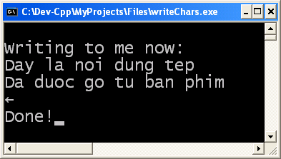
Kết quả chạy Program 3

Slide 19
Các thao tác cơ bản
Truy nhập trực tiếp tệp:
  Hàm fseek(): di chuyển con trỏ vị trí tệp
  Hàm ftell(): trả về vị trí hiện tại của con trỏ vị trí tệp

Slide 20
Truy nhập trực tiếp tệp
Hàm fseek():
  Cú pháp:
  int fseek ( FILE * stream, int offset, int origin );
  Ý nghĩa: đặt con trỏ vị trí đến vị trí mới thêm một khoảng offset từ vị trí ban đầu origin
  origin có thể là 1 trong 3 hằng số:
    SEEK_SET: từ đầu tệp
    SEEK_CUR: từ vị trí hiện tại
    SEEK_END: từ cuối tệp

Slide 21
Program 4: Tính kích thước một tệp có tên cho trước
#include <stdio.h>
#include <conio.h>
long fileLen(char * fname);
main()
{
char sFileName[] = "QueHuong.txt";
printf("\nKich thuoc tep %s: %ld\n",
sFileName, fileLen(sFileName));
getch();
}

Slide 22
Program 4: Tính kích thước một tệp có tên cho trước (tiếp)
long fileLen(char * fname){
long lfile=0;
FILE *f=fopen(fname,"r");
if (f==NULL){
printf("Error opening file");
lfile = -1;
}else {
fseek(f,0,SEEK_END);
lfile = ftell(f);
fclose(f);
}
return lfile;
}

Slide 23
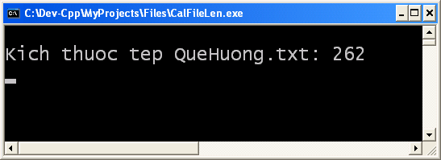
Kết quả chạy Program 4

Slide 24
Các thao tác cơ bản
Đóng tệp:
  Cú pháp: fclose (FILE* f);
  Ý nghĩa: kết thúc việc sử dụng file (gồm mở, đọc và ghi). Khi mở tệp để ghi, thì việc đóng tệp sẽ đảm bảo các dữ liệu được ghi sẽ được đẩy ra thiết bị lưu trữ từ vùng bộ đệm,

Slide 25
Tóm tắt nội dung đã học
Khái niệm và các tính chất của tệp
Các thao tác cơ bản trên tệp

Slide 26
Summary of File operations in C*
Function Name | Operation
fopen() | Creates a new file for use Opens a new existing file
fclose | Closes a file which has been opened for use
getc(), fgetc() | Reads a character from a file
fgets() | Reads a string from a file
putc(), fputc() | Writes a character to a file
fputs() | Writes a string to a file
fprintf() | Writes a set of data values to a file
fscanf() | Reads a set of data values from a file
Notes:
*/ Link: http://www.exforsys.com/tutorials/c-language/file-management-in-c.html

Slide 27
Summary of File operations in C*
Function Name | Operation
getw() | Reads an integer from a file
putw() | Writes an integer to the file
fread() | Reads an array of elements from a file
fwrite() | Writes an array of elements to a file
fseek() | Sets the position to a desired point in the file
ftell() | Gives the current position in the file
rewind() | Sets the position to the begining of the file

Slide 28
Bài tập
Bài 1: viết chương trình đếm số từ có trong một tệp văn bản
Bài 2: viết chương trình đếm số ký tự có trong một tệp văn bản (không tính các ký tự kết thúc dòng)
Bài 3: viết chương trình tách đều một tệp làm hai tệp con
Bài 4: viết chương trình tách một tệp thành các tệp có kích thước không lớn hơn MAX cho trước

